Slide 1



Niveau
Physique chimie
Niveau
1AC
Période 1
Thème
Matière: structure et transformations
Chapitre 1
Les états physiques de la matière
Tâche 2
Modéliser les états physiques de la matière

Slide 2









Banque des icones utilisées dans les slides
Slide réservé à l’enseignant
Consignes et explications données aux élèves (à dire à haute voix)
L’élève prête l’attention à l’enseignant
L’élève lève la main avant de répondre
L’élève utilise l’ardoise pour répondre
L’élève recopie la correction sur le livret
Pratique autonome
Pratique guidée en binôme

Slide 3

Repérage dans le chapitre
Chapitre 1 : Les états physiques de la matière
Identifier l’état physique d’un corps à partir de ses caractéristiques.
Modéliser la structure de la matière dans ses trois états physiques.
Distinguer un corps pur d’un mélange.
Expliquer les caractéristiques des corps dans différents états physiques

Slide 4

Structure de la séance
1
Ouverture de la séance
10 min
2
Modelage
10 min
3
Pratique collective
10 min
4
Pratique en binôme
10 min
5
Pratique autonome
15 min
6
Clôture
5 min

Slide 5
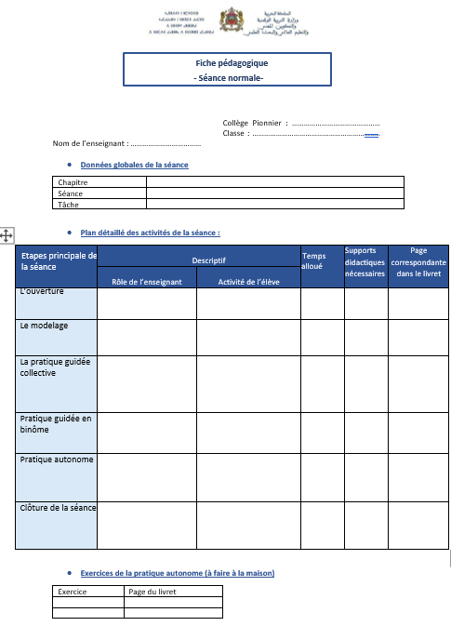





Matériel nécessaire
Matériel de l’enseignant
Matériel de l’élève

Slide 6

Activité rituelle
2 min

Slide 7

Bonjour tout le monde. Nous allons rappeler un autre comportement à adopter en classe.
L’enseignant.e veille à ce que les élèves soient attentifs et s’adresse à eux d’un ton assertif et bienveillant.
Je fais mes devoirs en classe et à la maison avec sérieux.
أنجز واجباتي المدرسية بجد في القسم وفي المنزل

Slide 8
Réactivation des prérequis
6 min

Slide 9

Pour commencer, on fait un petit rappel sur les états physiques de la matière.
O
L’enseignant donne 30s aux élèves pour réfléchir, puis invite deux ou trois d'entre eux à répondre.

Slide 10
Commençons par un rappel du lexique relatif à la matière et à ses états physiques. Choisissez la proposition correcte.
O
Les élèves écrivent leurs réponses sur leur ardoise ou répondent oralement.
La matière autour de nous existe sous
A
l’état solide seulement.
B
deux états physiques.
C
trois états physiques.

Slide 11

Effectivement. La matière autour de nous se présente sous trois états physiques.
O
La matière autour de nous existe sous
A
l’état solide seulement.
B
deux états physiques.
C
trois états physiques.

Slide 12
Passons maintenant à la deuxième question.
O
Les élèves écrivent leurs réponses sur leur ardoise ou répondent oralement.
L’état physique d’un corps ayant une forme et un volume propre est.
A
l’état gazeux.
B
l’état liquide.
C
l’état solide.

Slide 13
Bravo ! Il existe une exception : le solide divisé n’a pas de forme propre, mais il se distingue des liquides car sa surface libre n’est pas horizontale.
O
L’état physique d’un corps ayant une forme et un volume propre est.
A
l’état gazeux.
B
l’état liquide.
C
l’état solide.

Slide 14
Choisissez la proposition correcte.
O
Les élèves écrivent leurs réponses sur leur ardoise ou répondent oralement.
L’état physique d’un corps qui n’a ni forme ni volume propre est.
A
l’état gazeux.
B
l’état liquide.
C
l’état solide.

Slide 15
Effectivement , le corps est à l’état gazeux.
O
L’état physique d’un corps ayant une forme et un volume propre est.
A
l’état gazeux.
B
l’état liquide.
C
l’état solide.

Slide 16
Passons maintenant à la deuxième question.
O
Les élèves écrivent leurs réponses sur leur ardoise ou répondent oralement.
L’état physique d’un corps qui n’a pas de forme propre mais qui a un volume propre
et une surface libre horizontale au repos est.
A
l’état gazeux.
B
l’état liquide.
C
l’état solide.

Slide 17
Bravo.
O
L’état physique d’un corps qui n’a pas de forme propre mais qui a un volume propre
et une surface libre horizontale au repos est.
A
l’état gazeux.
B
l’état liquide.
C
l’état solide.

Slide 18

Déclaration de la tâche
de la séance
2 min

Slide 19


Avant d’entamer notre tâche d’aujourd’hui, lisons cette situation.
O
L’enseignant·e fait participer les élèves pour lire et comprendre la situation.
L’image ci-contre, montre une petite maison avec un toit rouge.
Pensez-vous que cette image représente une vraie maison ou seulement un modèle ?

Slide 20
l’image ci-dessous n’est qu’un modèle qui représente la maison réelle. Donc, on peut se demander à quoi sert un modèle.
O
L’enseignant·e fait le lien avec l’objectif de la séance.
Modèle d’une maison

Slide 21
Je vous présente une simple définition du modèle. Le modèle sert à expliquer des phénomènes qu’on ne peut pas observer à l’œil nu.
O
L’enseignant·e incite les élèves à lire à haute voix..
Un modèle est une représentation simplifiée de la réalité.

Slide 22

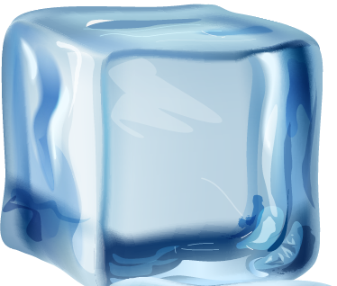

Prenons l’exemple de l’eau. On se demande : « comment différencier ses états physiques? ». Pour répondre à cette question on doit chercher à modéliser la structure interne de l’eau
O
L’enseignant·e explique aux élèves qu’il s’agit de la même matière sous trois états physiques différents

Slide 23
À la fin de cette séance, vous serez capables de modéliser la structure de la matière dans ses trois états physiques.
O
L’enseignant·e expliquer la tâche. s’il y a des mots difficiles. Possible d’avoir recours à l’alternance linguistique
.
Modéliser la structure de la matière dans ses trois états physiques.

Slide 24
Introduction à la tâche
10 min

Slide 25
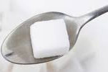
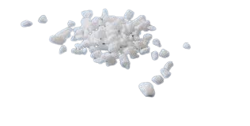
Imaginons si je divise un morceau de sucre en deux, puis chaque moitié encore en deux, et ainsi de suite, j’obteins des grains très petits.
M
L’enseignant·e veille à faire la démonstration devant les élèves.
Si on divise plusieurs fois
Morceau de sucre
Grain de sucre

Slide 26

Imaginons que je puisse diviser le grain de sucre encore et encore. Je peux arriver à une particule invisible.
M
L’enseignant·e veille à ce que les élèves comprennent qu’il s’agit d’un exercice d’imagination. il est impossible d’isoler une seule particule de matière.
Si on imagine diviser le encore et encore…
Une particule invisible

Slide 27

Cette particule invisible peut être représentée par un modèle en forme de carré, de triangle ou de disque.
M
L’enseignant incite les élèves à suivre. Il/elle insiste sur le fait que ce n’est qu’une modélisation est non pas la réalité.
Les différents modèles des particules:
Les particules de deux matières différentes peuvent être représentées par des formes différentes ou par des couleurs différentes.

Slide 28
La représentation des particules de la matière par des modèles est appelée « le modèle particulaire de la matière »
M
L’enseignant.e incite les élèves à répéter à haute voix: le modèle particulaire .
Le Modèle particulaire

Slide 29
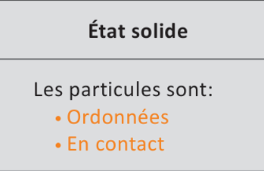
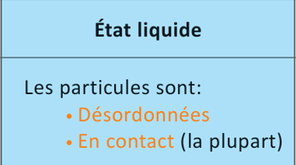
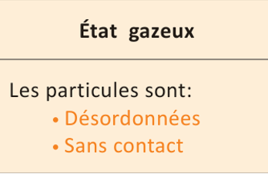
Comment sont disposées les particules dans les trois états physiques de la matière?
M
L’enseignant·e explique chaque mot et explique comment les particules sont réparties dans chaque état physique.

Slide 30



Tâche principale
10 min

Slide 31

Il est temps maintenant de passer à notre tâche principale. Je vais vous montrer comment modéliser la structure de la matière dans un état physique.
M
L’enseignant lit la consigne et présente les supports. Il explique ce qui est demandé.
Tâche principale
Ci-contre l’image d’un ballon de baudruche contenant le gaz hélium.
On veut modéliser la structure de l’hélium dans le ballon.
Hélium
Ballon
J’ai un ballon de baudruche qui contient un corps. On me demande de modéliser sa structure interne en utilisant des symboles (des carrés, des disques ou des rectangles). Pour cela je vais utiliser la disposition des particules correspondant à l’état physique de ce corps.

Slide 32
Pour arriver à modéliser la structure interne de l’Hélium, je dois suivre les étapes suivantes:.
M
L’enseignant lit les consignes de toutes les étapes.
Ci-contre l’image d’un ballon de baudruche contenant le gaz d’Hélium.
On veut modéliser la structure de l’hélium dans le ballon.
Hélium
Ballon
1. Préciser l’état physique de l’hélium.
2. Décrire la disposition des particules constituant l’hélium.
3. Modéliser un échantillon de l’hélium.

Slide 33
Première étape: j’observe l’image. Je me demande « est-ce qu’il s’agit d’un solide, d’un liquide ou d’un gaz ? ». Je précise l’état physique de l’Hélium.
M
L’enseignant lit la consigne et présente les supports. Il explique ce qui est demandé.
Ci-contre l’image d’un ballon de baudruche contenant le gaz d’Hélium.
On veut modéliser la structure de l’hélium dans le ballon.
Hélium
Ballon
1. Préciser l’état physique de l’hélium.
• L’état physique de l’Hélium: ................................

Slide 34
L’Hélium est contenu dans un ballon de baudruche, il ne peut être qu’un gaz.
M
L’enseignant explique que les gaz sont compressibles et occupent tout l’espace qu’on leurs offerte.
Ci-contre l’image d’un ballon de baudruche contenant le gaz d’hélium.
On veut modéliser la structure de l’hélium dans le ballon.
Hélium
Ballon
1. Préciser l’état physique de l’hélium.
État gazeux
• L’état physique de l’Hélium: ................................

Slide 35
Deuxième étape: je me demande: comment les particules se disposent dans l’état gazeux?
M
L’enseignant incite les élèves à suivre. Il/elle rappelle la façon avec laquelle sont disposées les particules dans un gaz.
Ci-contre l’image d’un ballon de baudruche contenant le gaz l’hélium.
On veut modéliser la structure de l’hélium dans le ballon.
Hélium
Ballon
2. Décrire la disposition des particules constituant l’hélium.
• Les particules sont ................................ et ………...................... entre elles.

Slide 36
Dans l’état gazeux, les particules sont désordonnées et sans contact entre elles.
M
L’enseignant incite les élèves à suivre. Il/elle rappelle la façon avec laquelle sont disposées les particules.
Ci-contre l’image d’un ballon de baudruche contenant le gaz d’hélium.
On veut modéliser la structure de l’hélium dans le ballon.
Hélium
Ballon
2. Décrire la disposition des particules constituant l’hélium.
désordonnées
sans contact
• Les particules sont.......................... et ……..................... entre elles.

Slide 37
Troisième étape: je choisis une forme géométrique comme un disque par exemple. Je tiens en compte que les particules sont désordonnées et sans contact et je les place dans le rectangle ci-dessous. Le nombre n’est pas important.
M
L’enseignant explique que cette représentation n’est pas réelle.
Ci-contre l’image d’un ballon de baudruche contenant le gaz d’hélium.
On veut modéliser la structure de l’hélium dans le ballon.
Hélium
Ballon
3. Modéliser un échantillon de l’hélium.
Hélium
Modèle particulaire

Slide 38

Troisième étape: je choisis une forme géométrique comme un disque par exemple. Je tiens en compte que les particules sont désordonnées et sans contact et je les place dans le rectangle ci-dessous. Le nombre n’est pas important.
M
L’enseignant explique que cette représentation n’est pas réelle.
Ci-contre l’image d’un ballon de baudruche contenant le gaz d’hélium.
On veut modéliser la structure de l’hélium dans le ballon.
Hélium
Ballon
3. Modéliser un échantillon de l’hélium.
Hélium
Modèle particulaire

Slide 39
Pour conclure, voici les trois étapes que je dois respecter pour modéliser un échantillon d’une matière:
M
Attirer l’attention des élèves et lire à haute voix.
Étape 1: Préciser l’état physique de la matière
Étape 2: Décrire la disposition des particules constituant cette matière
Étape 3: Représenter les particules en utilisant des formes géométriques simples

Slide 40

Pratique guidée collective
10 min

Slide 41


Fermez vos livrets, prenez vos ardoises et écrivez-y vos réponses.
VdC
L’enseignant·e clarifie la question et peut utiliser l’alternance linguistique si besoin.
Le schéma ci-contre représente:
A
La photo d’un nuage.
B
Un nuage réel.
C
Le modèle d’un nuage.

Slide 42
Effectivement. L’image ci-dessous n’est qu’un modèle. C’est-à-dire une représentation simplifiée.
L'enseignant.e choisit au hasard deux élèves pour justifier oralement leur raisonnement.
Le schéma ci-contre représente:
A
La photo d’un nuage.
B
Un nuage réel.
C
Le modèle d’un nuage.

Slide 43
Répondez par vrai ou faux.
VdC
L’enseignant·e clarifie la question et peut utiliser l’alternance linguistique si besoin.
La matière est constituée de particules visibles à l’œil nu.
Vrai
Faux

Slide 44
Toute matière est constituée de particules non visibles à l’œil nu.
L'enseignant.e choisit au hasard deux élèves pour justifier oralement leur raisonnement.
La matière est constituée de particules visibles à l’œil nu.
Vrai
Faux

Slide 45
Répondez par vrai ou faux.
VdC
L’enseignant·e clarifie la question et peut utiliser l’alternance linguistique si besoin.
Le fer et l’eau sont constitués de mêmes particules.
Vrai
Faux

Slide 46
Effectivement, deux substances différentes sont constituées de particules différentes.
L'enseignant.e choisit au hasard deux élèves pour justifier oralement leur raisonnement.
Le fer et l’eau sont constitués de mêmes particules.
Vrai
Faux

Slide 47
Choisissez la proposition correcte.
VdC
L’enseignant·e clarifie la question et peut utiliser l’alternance linguistique si besoin.
Quand les particules d’un corps sont ordonnées et en contact, ce corps est à l’état :
A
solide.
B
liquide.
C
gazeux.

Slide 48
C’est à l’état solide que les particules sont représentées de manière ordonnée et elles toutes en contact.
L'enseignant.e choisit au hasard deux élèves pour justifier oralement leur raisonnement.
Quand les particules d’un corps sont ordonnées et en contact, ce corps est à l’état :
A
solide.
B
liquide.
C
gazeux.

Slide 49
Choisissez la proposition correcte.
VdC
L’enseignant·e clarifie la question et peut utiliser l’alternance linguistique si besoin.
Quand les particules d’un corps sont désordonnées et sans contact, ce corps est à l’état :
A
solide.
B
liquide.
C
gazeux.

Slide 50
À l’état gazeux, les particules sont disposées de façon désordonnée et ne sont pas en
C’est à l’état gazeux que les particules sont représentées de manière désordonnée et qu’aucune particule ne touche l’autre.
L'enseignant.e choisit au hasard deux élèves pour justifier oralement leur raisonnement.
Quand les particules d’un corps sont désordonnées et sans contact, ce corps est à l’état :
A
solide.
B
liquide.
C
gazeux.

Slide 51
Choisissez la proposition correcte.
VdC
L’enseignant·e clarifie la question et peut utiliser l’alternance linguistique si besoin.
Quand les particules d’un corps sont désordonnées et en contact pour la plupart, ce corps est à l’état :
A
solide.
B
liquide.
C
gazeux.

Slide 52
C’est à l’état liquide que les particules sont représentées de manière désordonnée et que certaines se touchent.
L'enseignant.e choisit au hasard deux élèves pour justifier oralement leur raisonnement.
Quand les particules d’un corps sont désordonnées et en contact pour la plupart, ce corps est à l’état :
A
solide.
B
liquide.
C
gazeux.

Slide 53

Maintenant on va travailler une tâche similaire à la tache modelée en suivant exactement les mêmes étapes.
L’enseignant·e explique les consignes de la tâche.
Ci-contre, l’image d’un ballon gonflé avec de l’air.
On veut modéliser un échantillon de l’air dans le ballon.

Slide 54
Première étape: on précise d’abord l’état physique de l’air.
L’enseignant·e explique les consignes de la tâche.
Ci-contre, l’image d’un ballon gonflé avec de l’air.
On veut modéliser un échantillon de l’air dans le ballon.
1. Préciser l’état physique de l’air.
A
solide.
B
liquide.
C
gazeux.

Slide 55
L’air est à l’état gazeux.
L’enseignant·e demande aux élèves de verbaliser leurs réponses.
Ci-contre, l’image d’un ballon gonflé avec de l’air.
On veut modéliser un échantillon de l’air dans le ballon.
1. Préciser l’état physique de l’air.
A
solide.
B
liquide.
C
gazeux.

Slide 56
Deuxième étape: on décrit la disposition des particules dans l’état gazeux.
L’enseignant·e demande aux élèves de rédiger leurs réponses sur les ardoises.
Ci-contre, l’image d’un ballon gonflé avec de l’air.
On veut modéliser un échantillon de l’air dans le ballon.
2. Décrire la disposition des particules de l’air.
• Les particules sont.......................... et ……..................... entre elles.

Slide 57
Les particules de l’état gazeux sont désordonnées et sans contact.
L’enseignant·e demande aux élèves de verbaliser leurs réponses.
Ci-contre, l’image d’un ballon gonflé avec de l’air.
On veut modéliser un échantillon de l’air dans le ballon.
2. Décrire la disposition des particules de l’air.
désordonnées
sans contact
• Les particules sont.......................... et ……..................... entre elles.

Slide 58
Troisième étape: On modélise les particules de l’air, par des formes géométriques. On choisit A, B ou C.
L’enseignant·e demande aux élèves de rédiger leurs réponses sur les ardoises.
Ci-contre, l’image d’un ballon gonflé avec de l’air.
On veut modéliser un échantillon de l’air dans le ballon.
3. Modéliser un échantillon de l’air.
A
B
C

Slide 59
Les particules de l’air sont désordonnées et sans contact. C’est pour cela on choisit la représentation C.
L’enseignant·e demande aux élèves de verbaliser leurs réponses.
Ci-contre, l’image d’un ballon gonflé avec de l’air.
On veut modéliser un échantillon de l’air dans le ballon.
3. Modéliser un échantillon de l’air.
A
B
C

Slide 60
Pratique en binôme
10 min

Slide 61

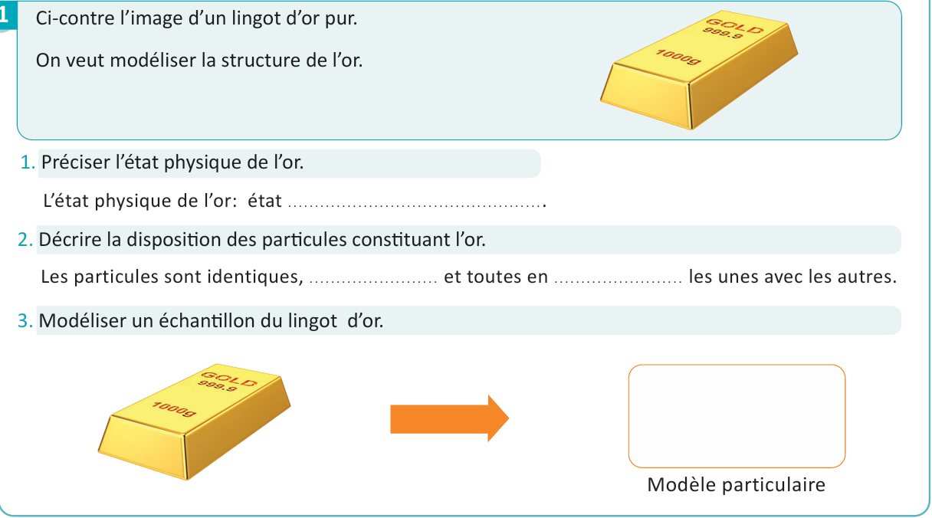
Prenez vos livrets page 9 et travaillez individuellement, puis discutez vos réponses en binômes.
L’enseignant·e accorde suffisamment de temps au travail individuel avant la discussion en binôme. 5min individuellement puis 2 min en binômes.

Slide 62
Passons maintenant à la correction. Premièrement, nous précisons l’état physique du lingot.
L’enseignant·e désigne un représentant d’un binôme pour passer au tableau et exposer sa réponse tout en la justifiant.
solide

Slide 63
Deuxièmement, on décrit la disposition des particules d’or à l’état solide.
L’enseignant·e désigne un représentant d’un binôme pour passer au tableau et exposer sa réponse tout en la justifiant.
solide
désordonnées
contact

Slide 64
Finalement, nous choisissons une forme géométrique représentant une particule pour modéliser un échantillon.
L’enseignant·e désigne un représentant d’un binôme pour passer au tableau et exposer sa réponse tout en la justifiant.
solide
désordonnées
contact

Slide 65
Pratique autonome :
Travail individuel
7 min

Slide 66
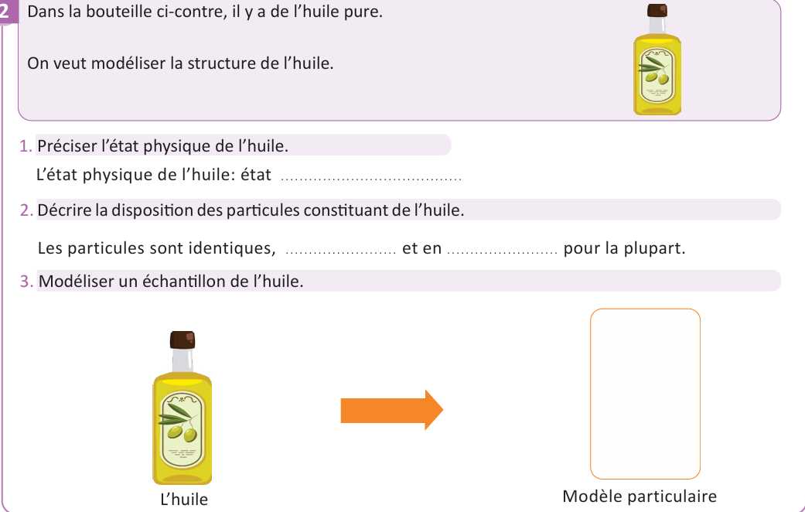
Prenez vos livrets page 9 et répondez individuellement aux questions de l’exercice.
PA
L’enseignant·e circule dans la classe pour repérer les élèves en difficulté
2

Slide 67

Le temps est terminé. Corrigeons ensemble l’exercice.
PA
L’enseignant·e fait participer les élèves à la correction en leur demandant de présenter leurs réponses et de les justifier.
Temps Écoulé

Slide 68
Notez la correction dans vos livrets.
PA
Les élèves recopient la solution, et l’enseignant·e peut passer aux exercices du défi à la page 21 si le temps le permet.
liquide
désordonnées
Contact

Slide 69

Clôture
3 min

Slide 70
Avant de finir cette séance, qui peut nous rappeler notre tâche ?
C
L’enseignant.e peut revenir sur les activités du modelage, de la pratique en binôme et de la pratique autonome pour rappeler la tâche principale.
Modéliser la structure de la matière dans ses trois états physiques.

Slide 71
Pour modéliser un échantillon d’une matière, on suit les étapes suivantes:
C
L’enseignant fait participer les élèves pour rappeler ces étapes et les lire à haute voix.
Étape 1: Je précise l’état physique de la matière.
Étape 2: Je décris la disposition des particules constituant la matière.
Étape 3: Je modélise les particules par des formes géométriques simples.

Slide 72
Voici des exemples de représentations modélisant des échantillons de matière à différents états physiques.
C
L’enseignant fait participer les élèves pour rappeler la disposition des particules dans chaque état physique.
Etat solide
Etat liquide
Etat gazeux

Slide 73

Et on termine par cette carte lexicale.
Faire participer les élèves à la lecture de la carte
07
MA CARTE LEXICALE
Je retiens
mots
Termes thématiques
Verbes de consigne
Ma tâche
Préciser
Décrire
Modéliser
Modèle particulaire
Modéliser la structure de la matière dans ses trois états physiques.
Vocabulaire scientifique
Structures pour répondre
Particule
Ordonnée
Désordonnée
En contact
Dans l’état solide,.les particules sont ........................ et .....................………..
Dans l’état liquide, les particules sont………………………………et……………………………..
Dans l’état gazeux, les particules sont…………………………….et……………………………..

Slide 74
Voici les exercices à réaliser à la maison.
C
L’enseignant incite les élèves à réaliser les exercices à la maison et clore la séance.
Exercice 3 page 15 Exercice 2, devoir maison, page 27

Slide 75
Fin de la séance

